Slide 1
全方位大數據智能實務應用班-01期
勞動部勞動力發展署產業人才投資方案
(112年)
2
蘇孟緯
allensu80@gmail.com

Slide 2
資料轉換擷取與整合應用

Slide 3
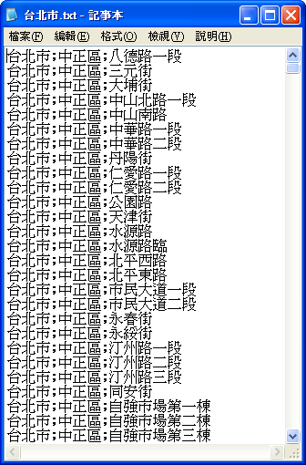
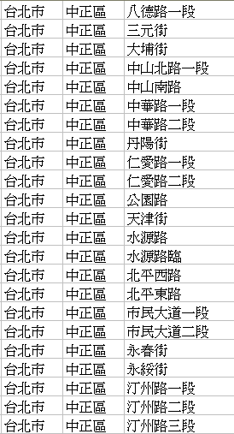
TXT檔的匯入與剖析

Slide 4
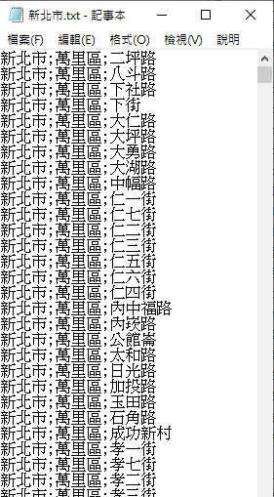
TXT檔的匯入與剖析-練習
請使用上述方法
或
其他任何方法將[新北市.txt]檔的資料轉換至Excel的工作表中

Slide 5
資料轉換的技巧-轉換資料庫及匯入
將Access 資料匯出至Excel
在Excel滙入Access的資料
使用[資料]\ [匯入外部資料]功能

Slide 6
將Access 資料匯出至Excel
當您將資料匯出至 Excel 時，Access 會建立所選資料的複本，然後將複製的資料儲存至可於 Excel 開啟的檔案中。 如果您經常將資料從 Access 資料複製到 Excel，您可以儲存匯出作業的詳細資料以供日後使用，甚至可排程依設定間隔自動執行的匯出作業。
Access 並未包括適用於 Excel 格式的 [另存新檔] 命令。 若要將資料複製到 Excel，您必須使用本文所述的「匯出」功能，或是將 Access 資料複製到剪貼簿，然後貼到 Excel 試算表中。
您可以匯出資料表、查詢、表單或報表。 也可以匯出在多重記錄檢視 (例如，資料工作表) 中選取的記錄。
Notes:
https://support.microsoft.com/zh-tw/office/%E5%B0%87%E8%B3%87%E6%96%99%E5%8C%AF%E5%87%BA%E8%87%B3-excel-64e974e6-ae43-4301-a53e-20463655b1a9

Slide 7
將Access 資料匯出至Excel
您無法將巨集或模組匯出至 Excel。 在匯出含有子表單、子報表或子資料工作表的表單、報表或資料工作表時，只會匯出主表單、主報表或主資料工作表。 您必須對每個要匯出至 Excel 的子表單、子報表和子資料工作表重複執行匯出作業。
一次匯出作業只能匯出一個資料庫物件。 不過，您可以在完成個別匯出作業之後，於 Excel 中合併多個工作表。

Slide 8
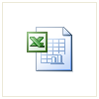
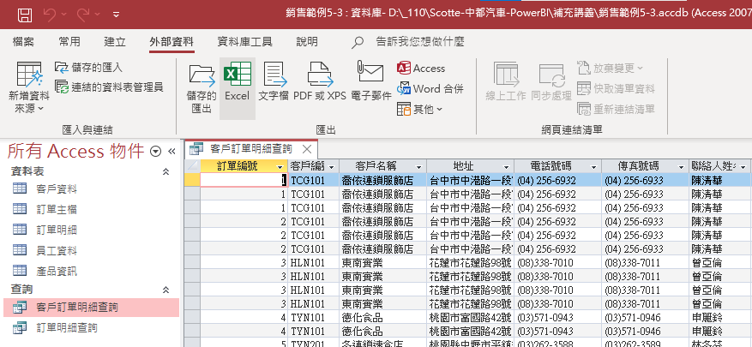
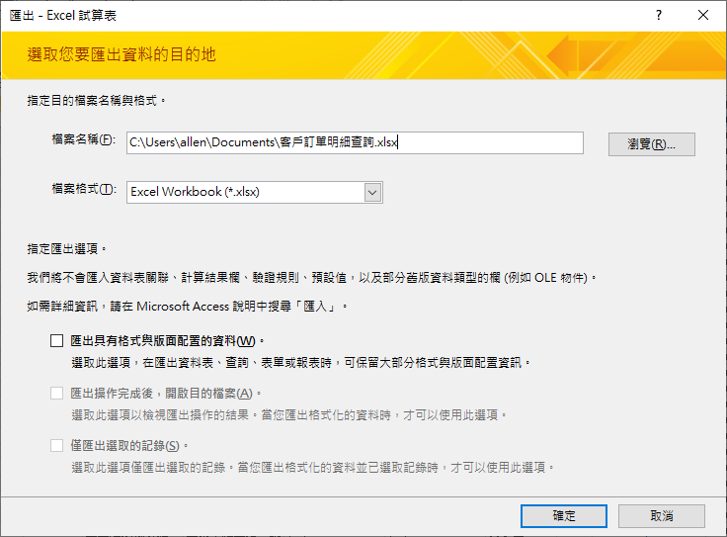
將Access 資料匯出至Excel

Slide 9
在Excel滙入Access的資料
Microsoft Excel 含有可從 Access 資料庫匯入資料的命令。 您可以使用該命令來取代 Access 的匯出命令；不過，Excel 的匯入命令只能讓您匯入表格或查詢。
Excel 如何讀取Access 內的數據？
新增一個空白活頁簿後，依序選擇[ 資料] > [ 取得外部資料] > [ 從Access ]。
選擇Access 資料庫內的資料表，其包含利用SQL 查詢所做成的資料表。
這樣取出的步驟便完成，接下來就可以由Excel 來展現其強大的數據分析能力。

Slide 10
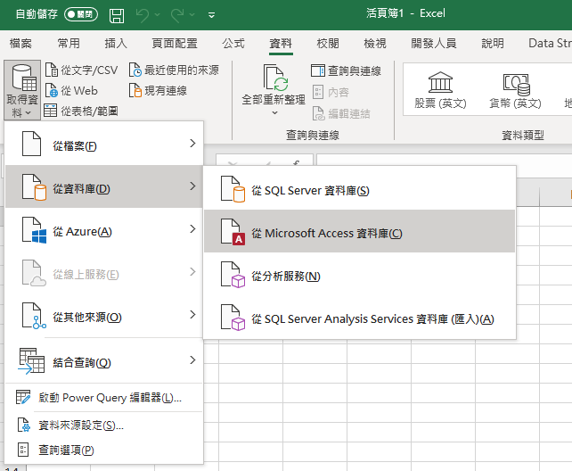
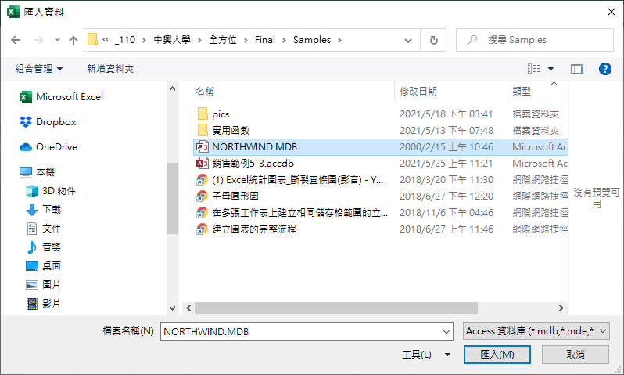
在Excel滙入Access的資料

Slide 11
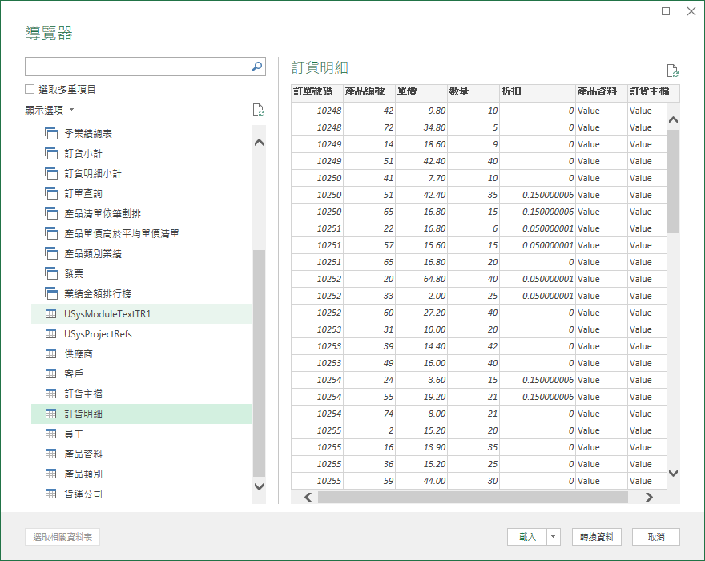
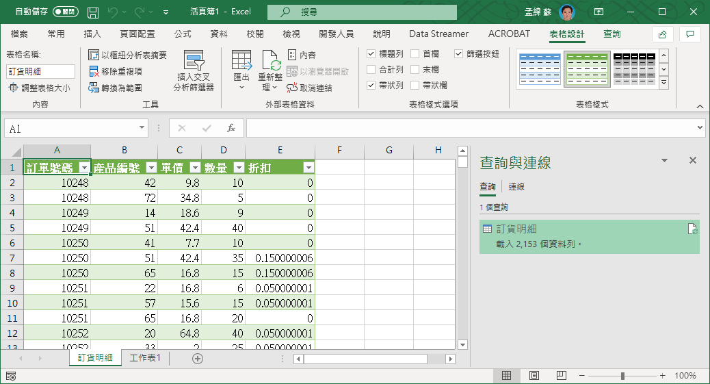
在Excel滙入Access的資料(續)

Slide 12
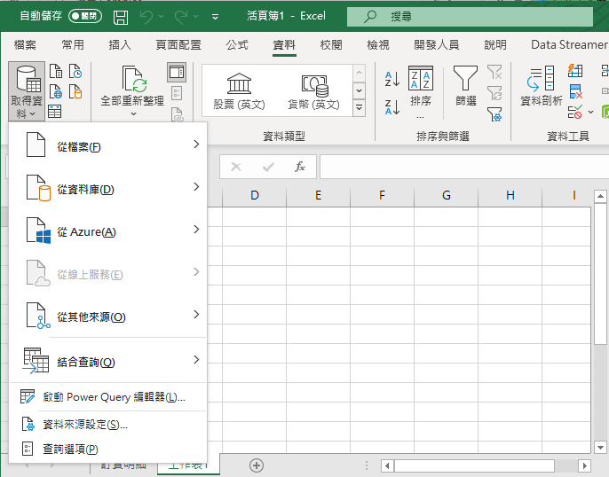
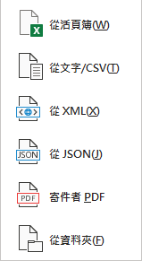
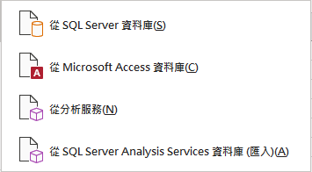
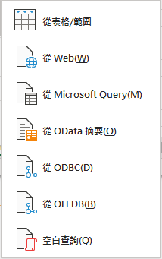
匯入其他外部資料

Slide 13
應用程式間的整合應用
使用Word合併列印
從Excel資料 學生成績通知單
從Access資料 客戶邀請函
使用Excel樞分析表
從其他Excel檔案中的資料
從Access 資料庫

Slide 14
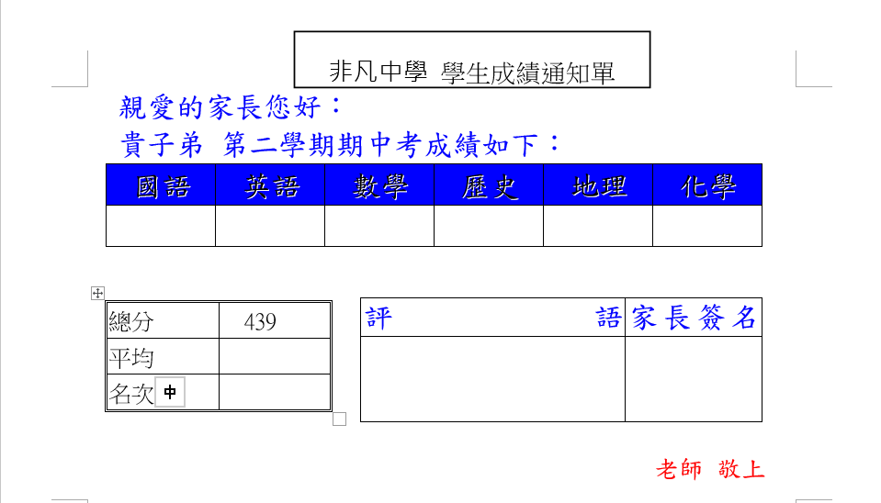
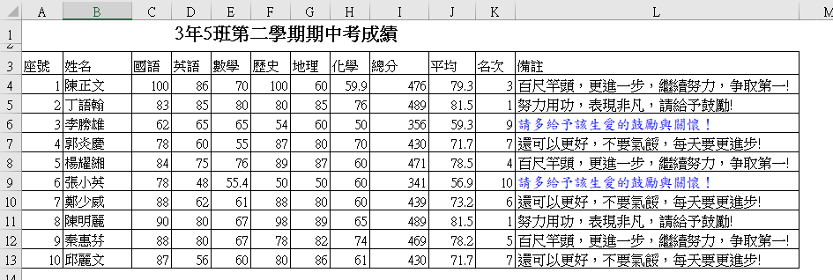
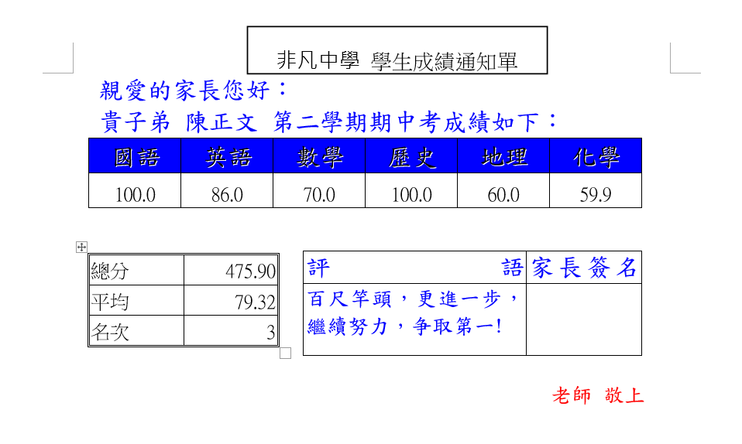
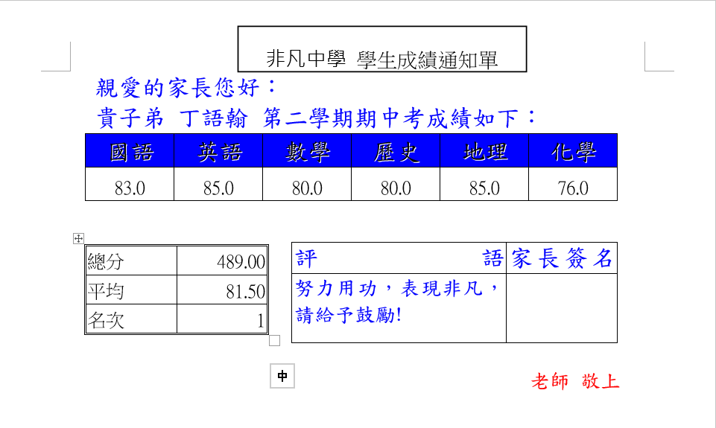
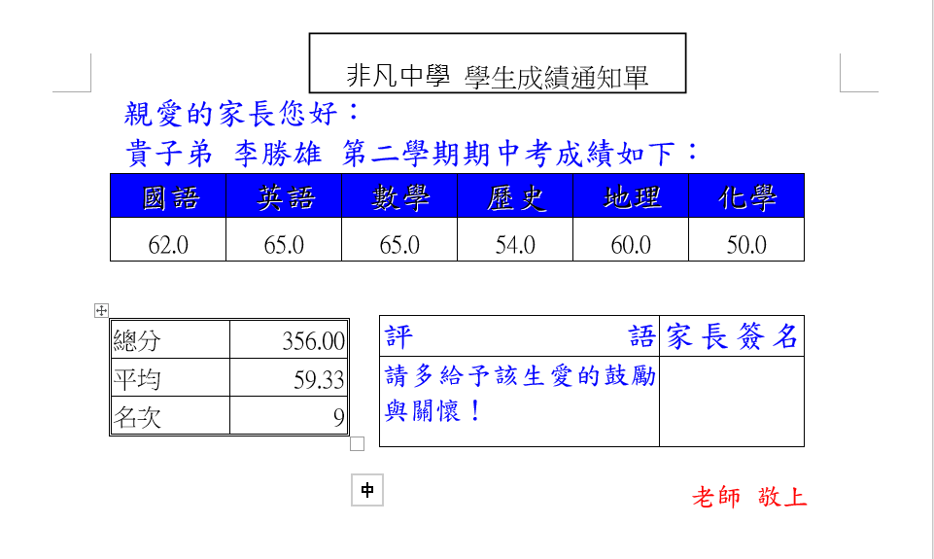
合併列印示範-成績通知單
主文件：空白通知單
資料庫檔：學生成績表
合併文件：

Slide 15
Excel與Web資料的連結
操作畫面為Excel 2010版本，若與教室版本有異，於課堂實作時補充。

Slide 16
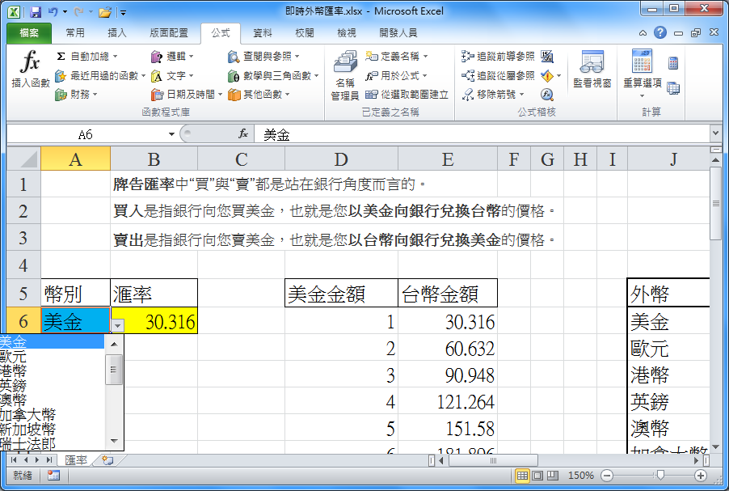
即時外幣匯率
玉山銀行-即期外匯匯率
參考範例
2010版本操作畫面

Slide 17
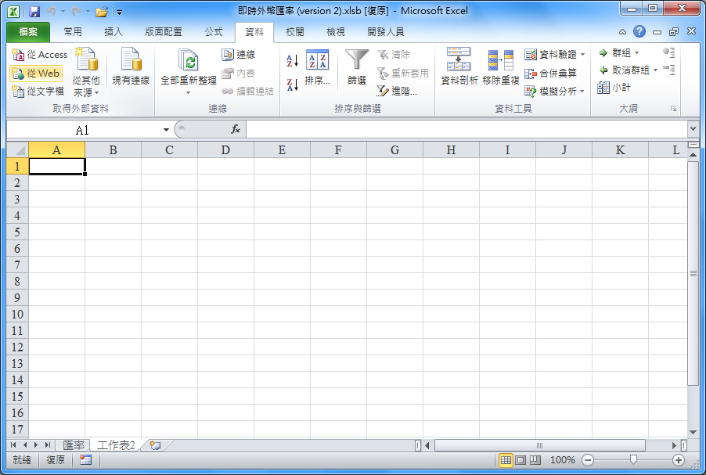
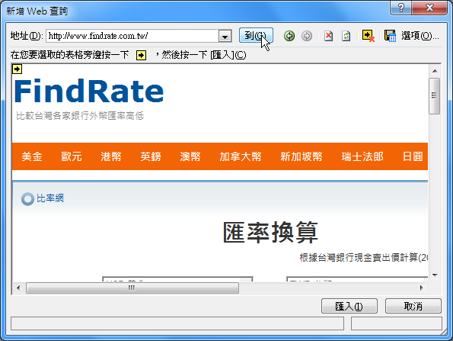
從Web匯入匯率
2010版本操作畫面
1
2

Slide 18
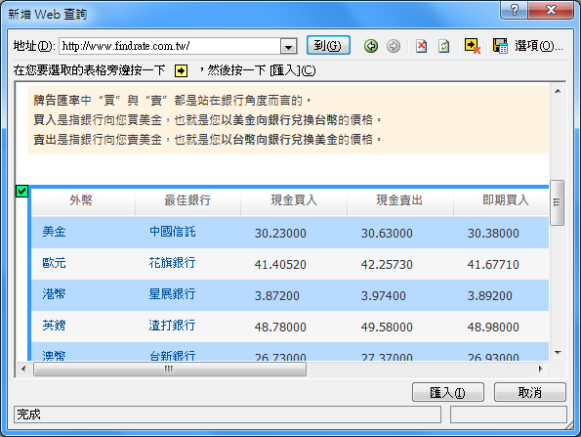
從Web匯入匯率
3

Slide 19
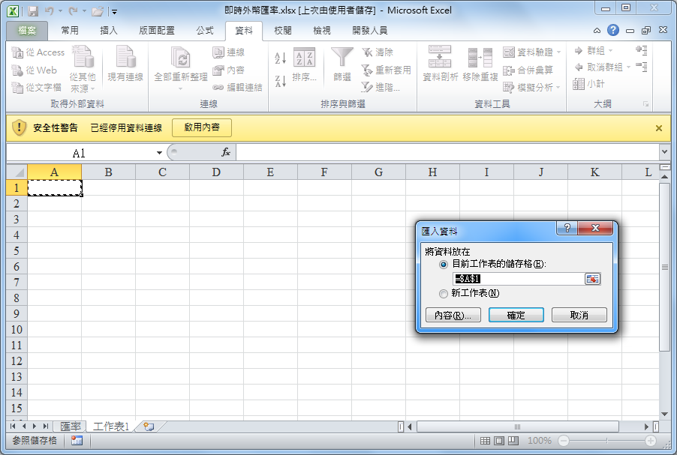
從Web匯入匯率
4

Slide 20
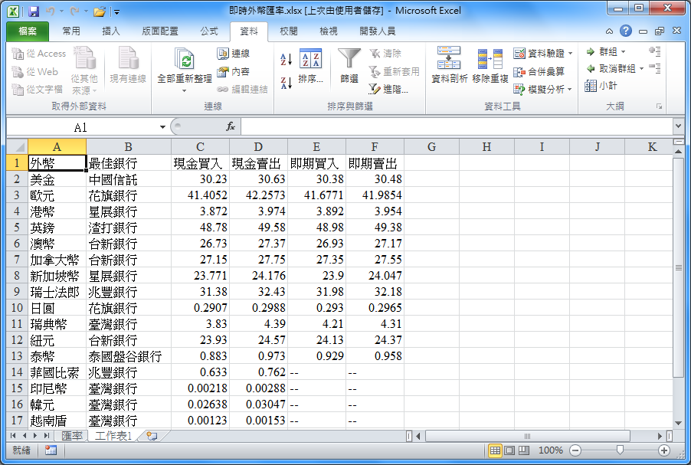
從Web匯入匯率

Slide 21
使用 MS Query 擷取外部資料來源
Word擷取Excel資料
Excel擷取Excel資料
Excel擷取Access資料
Excel擷取Web資料
Excel擷取SQL Server資料

Slide 22
Excel-提高輸入資料的效率

Slide 23
課程摘要
從直接輸入資料到透過介面間接輸入資料
輸入資料的方法
從下拉式清單挑選
使用[表單]
設定為表格
設計輸入資料介面
資料的驗證
建立基本的工作表表單
Excel[名稱]介紹
保護工作表與保護活頁簿
專業的[表單控制項] 簡介
[範本精靈]增益集
何處取得範本精靈
安裝增益集到電腦上
將增益集載入 Excel
建立一個以Excel為資料庫的範本
共用活頁簿
建立共用活頁簿
合併活頁簿

Slide 24
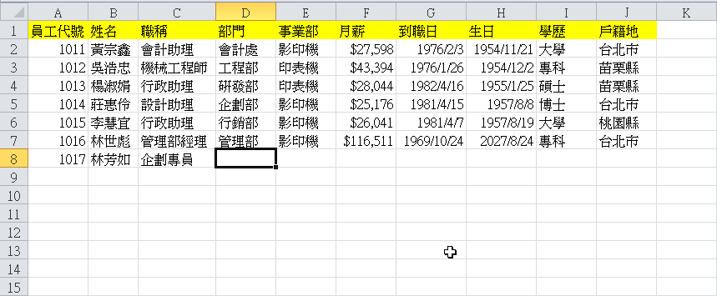
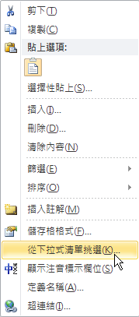
預設的輸入資料方法一
從下拉式清單挑選(使用滑鼠右鍵)：

Slide 25
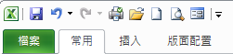
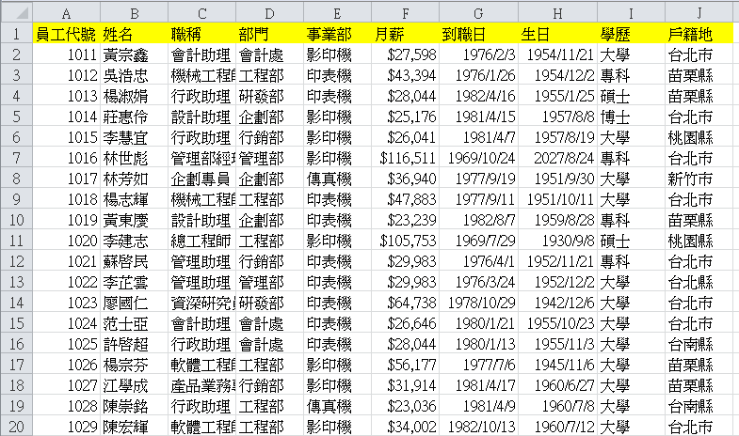
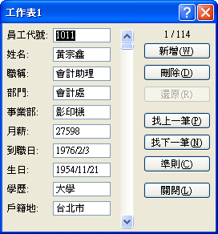
預設的輸入資料方法二
使用[表單]：
找出失傳的表單指令

Slide 26

優缺點比較
速度
正確
重覆
方便
…

Slide 27
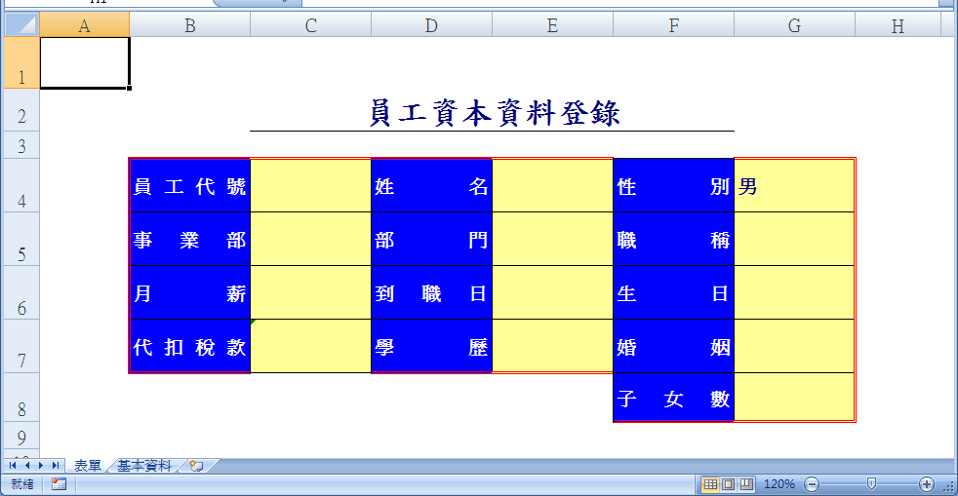
認識[資料驗證]
提供輸入資料的便利性及控制輸入資料的正確性
設定
提示訊息
錯誤警告
輸入法模式
範例2

Slide 28
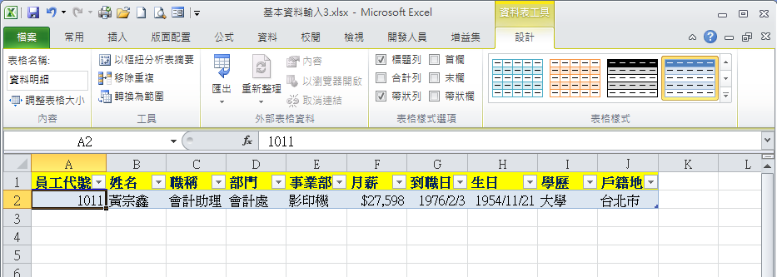
建議新的輸入資料方法
使用[表格]-先設為Excel資料表
結合[資料驗證]

Slide 29
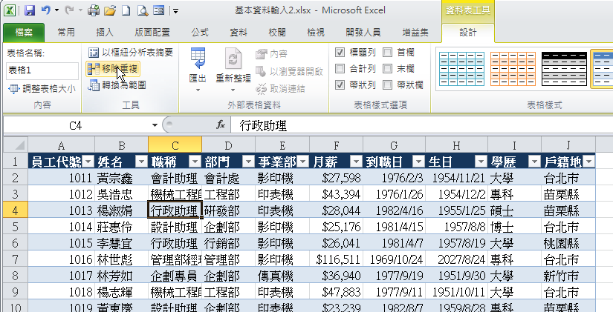
移除重覆資料
將資料設為[表格]，亦可使用[移除重覆]的指令

Slide 30
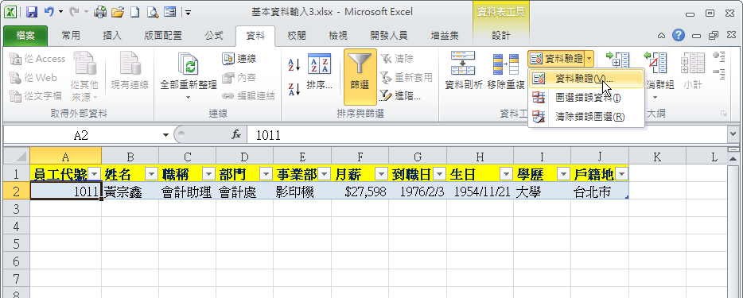
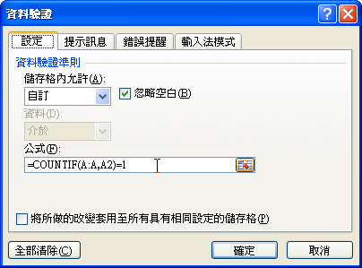
避免重覆輸入
先將資料設為[表格]
再設定[資料驗證]-讓“員工代號”不能重覆
=COUNTIF(A:A,A2)=1

Slide 31
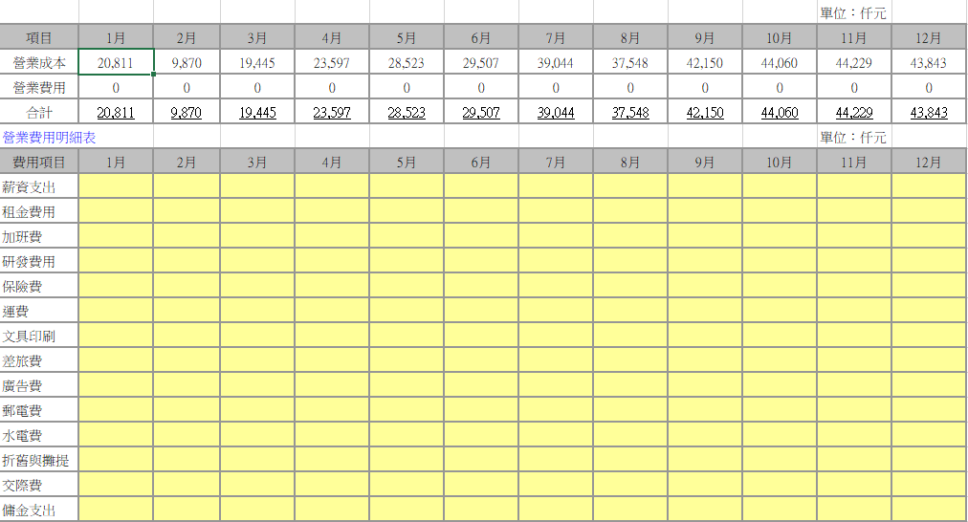
辦公室的協同作業編輯及資料保護功能

Slide 32
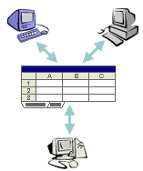
線上共同作業
工作日報表.xlsx
功能步驟：
共用資料夾
如何設定共用資料夾
如何設定共用資料夾的存取權限
(檔案本身不能設定共用，必需將檔案存放在共用資料夾中才可以提供他人從網路上存取)
保護/共用活頁簿
建立共用活頁簿
存取及共同編輯共用活頁簿中
以e-mail傳送共用活頁簿副本
Notes:
共用活頁簿允許數個人同時編輯，特別適用於管理經常變更的清單。
例如，如果工作小組中的每個人都需處理數個專案，還需瞭解其他人的狀態，小組就可以使用共用活頁簿中的清單，每個人都可在其中輸入或更新各個專案的資訊。

Slide 33
共用活頁簿
線上 共同編輯
比較並 合併活頁簿

Slide 34
共用活頁簿
什麼是共用活頁簿
建立共用活頁簿
合併共用活頁簿

Slide 35
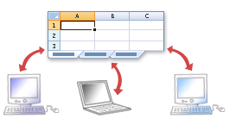
什麼是共用活頁簿
允許網路上的多位使用者同時檢視及進行變更而設定的活頁簿。
您可以建立共用活頁簿，並將它放置到可多人同時編輯內容的網路位置。
Notes:
在共用活頁簿中並不支援全部的功能。(參閱線上說明)
如果想要包含下列任何一項功能，您必須在將活頁簿另存成共用活頁簿之前先新增這些功能：合併的儲存格 (合併儲存格：藉由組合兩個或多個所選儲存格而建立的單一儲存格。合併儲存格的儲存格參照是原始選取範圍中左上方的儲存格。)、設定格式化的條件 (設定格式化的條件：指定條件為真時 Excel 自動套用到儲存格的格式 (如儲存格陰影或字型色彩)。)、資料驗證 (資料驗證：Excel 的一種功能，可用來定義對能夠或應該在儲存格中輸入哪些資料的限制；顯示提示使用者進行正確輸入的訊息；以及通知使用者不正確的輸入。)、圖表、圖片、物件 (包括繪圖物件)、超連結 (超連結：帶有底線的有色文字或圖形，按一下即可跳至檔案、檔案中的位置、全球資訊網上的網頁，或者內部網路上的網頁。超連結也可以跳至新聞群組、Gopher、Telnet 及 FTP 網站。)、分析藍本、大綱 (大綱：對其詳細資料列或欄分組以便您建立摘要報表的工作表資料。大綱可彙總整個工作表或工作表的選取部分。)、小計、資料表 (資料表：顯示一或多個公式中取代不同值的結果的儲存格範圍。有兩種類型的資料表：單輸入表與雙輸入表。)、樞紐分析表 (樞紐分析表：從不同來源 (包含 Excel 的外部來源) 摘要及分析資料 (如資料庫記錄) 的互動式、跨表格的 Excel 報表。)、活頁簿與保護活頁簿以及巨集。在將活頁簿共用之後，無法對這些功能進行變更。

Slide 36
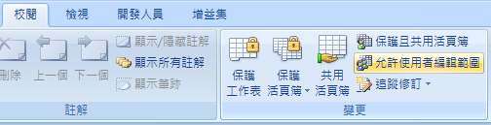
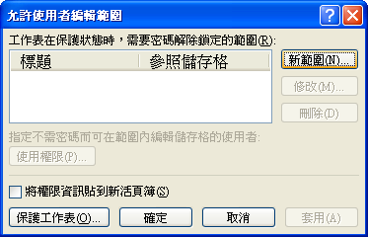
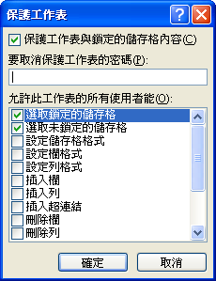
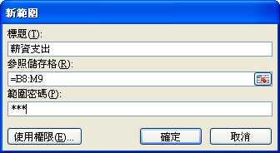
建立共用活頁簿1/2
設定[允許使用編輯範圍]並保護工作表
1
2
4
3

Slide 37
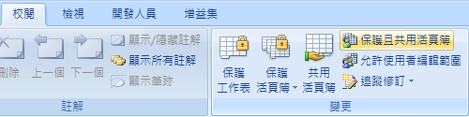
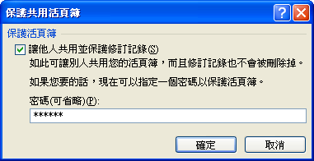
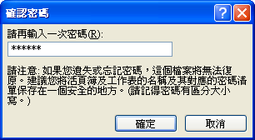
建立共用活頁簿2/2
設定[保護且共用活頁簿]
1
2
3

Slide 38
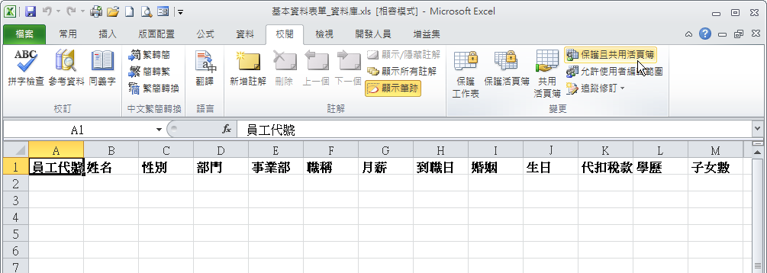
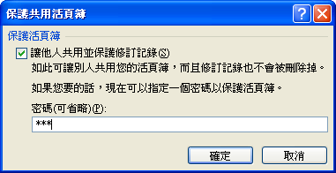
將資料庫檔設定為共用活頁簿
目的是為了讓多人可同時可寫入資料

Slide 39
建立共用活頁簿與合併活頁簿
共用活頁簿：可供多個使用者編輯和鍵入資料的活頁簿。
透過網路可達到同時多人共同編輯的業方式。
若以網路郵寄的方式，請不同的人；在于同的時間/地點編輯後回傳，可透過合併活頁簿的方式彙整資料。

Slide 40
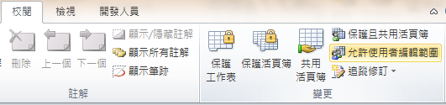
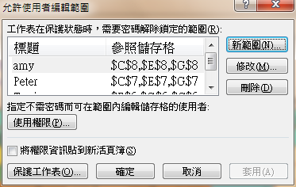
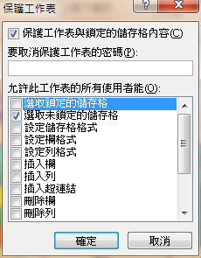

設定共用活簿
1
2
3
4
5

Slide 41

多人協同合作應用
比較並合併活頁簿

Slide 42


線上共同作業
---允許使用者編輯範圍
共用活頁簿.xls

Slide 43


專業的[表單控制項] 設定與應用
欲顯示[開發人員]索引標籤，請從Office按鈕，選取[Excel選項]按鈕，再從[常用]類別右方勾選”在功能區顯示開發人員索引標籤“。

Slide 44

設計Excel問卷調查表
使用[表單]工具列中的項目設計問卷

Slide 45

分組實作應用-問卷調查作業
以[表單]工具，建立一份問卷調查
以範本精靈建立與資料庫間的關聯
以範本開新檔案，提供多人共同填寫問卷
展示問卷調查資料庫的結果

Slide 46
數據資料的輸入
表單設計與高階控制工具箱Active 控制項

Slide 47

『 Active X 控制項』
ActiveX 控制項可用於工作表表單 (無論是否搭配 VBA 程式碼)，也可用於 VBA UserForm。
Notes:
Win7更新後VBA不能使用ActiveX?
http://answers.microsoft.com/zh-hant/office/forum/office_2010-excel/win7%E6%9B%B4%E6%96%B0%E5%BE%8Cvba%E4%B8%8D/b3f7d2cf-bd1f-4117-aae5-58d226a6e6b2
ActiveX 控制項可用於工作表表單 (無論是否搭配 VBA 程式碼)，也可用於 VBA UserForm。一般而言，當您的設計需求需要比表單控制項所提供的設計更有彈性時，即可使用 ActiveX 控制項。ActiveX 控制項包含擴充屬性，可用以自訂控制項的外觀、行為、字型及其他特性。
您也可以控制與 ActiveX 控制項互動時所發生的不同事件。例如，您可以根據使用者從清單方塊控制項中選取的選項，執行不同的動作，或在使用者按一下按鈕時，查詢資料庫以使用項目重新填滿下拉式方塊。您也可以編寫巨集，用於回應與 ActiveX 控制項相關的事件。當表單使用者與控制項互動時，即會執行您的 VBA 程式碼，以處理該控制項所發生的任何事件。
您的電腦還包含許多由 Excel 及其他程式所安裝的 ActiveX 控制項，例如行事曆控制項 12.0 及 Windows Media Player。
重要 並非所有 ActiveX 控制項都可以直接用於工作表；某些控制項只能在 Visual Basic for Applications (VBA) UserForm 上使用。若嘗試將任何一個特定的 ActiveX 控制項新增至工作表，Excel 會顯示「無法插入物件」訊息。
不過，您無法將 ActiveX 控制項新增至使用者介面上的圖表或 XLM 巨集表。您也無法像表單控制項一樣，指定巨集直接從 ActiveX 控制項執行。

Slide 48

實務應用
生成分類工作表

Slide 49

Active X 控制項實務設計

Slide 50
數據的模擬分析-目標搜尋

Slide 51
目標搜尋
[目標搜尋] 是一組稱為 what-if分析工具的指令的一部份。
當您知道某單一公式所需的結果，而非該公式決定該結果所需的輸入值時，就可以使用 [目標搜尋] 功能 。
例：數學上的應用-畢氏定律
a2+b2=c2
當b=12;c=13時
請問a=?
c
a
b
Notes:
註:畢氏定律=畢達哥拉斯定律

Slide 52
目標搜尋-範例
問題：
如每月存5000元，年利率為5.00﹪時，到底要經過多久，才可累積到一百萬元？
練習：
利用FV函數求出年利率為5﹪，每月存款金額為5000元，存款期數12個月的年終本利和。
Notes:
先利用FV函數計算本利和

Slide 53
規劃求解
[規劃求解]是一組稱為 what-if分析工具的指令的一部份。
透過 [規劃求解]，您可以為工作表的目標儲存格中的公式尋找一個最佳解
在Microsoft Excel中，必須透過安裝增益集才能在功能表[工具]選項下，看到[規劃求解]

Slide 54



安裝規劃求解增益集 程式
4
2
1
3

Slide 55



執行規劃求解
將表格所需資料完成
確定規劃求解三要素
目標儲存格
變數儲存格
限制式
[資料] \ [分析] \ [規劃求解]

Slide 56




變更規劃求解求解的方式

Slide 57


產生運算結果報表

Slide 58
規劃求解的應用實例
將100元分給五個人的分法
銷售計劃
生產計劃
廣告預算
運輸費用分析
其他…

Slide 59
分析藍本
分析藍本是 Microsoft Excel 儲存在工作表中並可進行自動置換的一群組值。
您可以使用分析藍本來預測工作表模型的輸出結果。
同時還可以在工作表中建立並儲存不同的數值群組，然後切換至任意新分析藍本以檢視不同結果，並在其中發覺可能是最好的解決方案。

Slide 60


建立分析藍本
試算三家銀行的房貸

Slide 61




建立分析藍本-步驟

Slide 62




將規劃求解存格值存成分析藍本

Slide 63




顯示分析藍本

Slide 64

防止分析藍本的變更
當工作表受到保護時，您可以新增分析藍本，不過除非您清除了 [編輯分析藍本] 對話方塊中的 [防止修改] 核取方塊，否則此時您無法編輯或刪除現有的分析藍本。

Slide 65



建立分析藍本彙總報表
分析藍本摘要

Slide 66

其他[規劃求解]增益集及[分析藍本]的應用
https://corporatefinanceinstitute.com/resources/excel/study/excel-solver/
https://www.excel-easy.com/data-analysis/solver.html
其他範例操作說明

Slide 67

建立陣列公式的技巧
當您輸入陣列公式時，Microsoft Excel 會自動在 { } (大括弧) 間插入公式。
陣列公式：針對一或多組值執行多個計算，然後傳回單一結果或多個結果的公式。
複合鍵： CTRL + SHIFT + ENTER
Excel快速鍵

Slide 68
數據的模擬分析-運算列表
假設分析表（what-if table）或交叉分析表（cross-tabulating）

Slide 69
運算列表
運算列表可用以依公式建立單變數或雙變數之假設分析表（what-if table）或交叉分析表（cross-tabulating）。
運算列表主要目的是將公式中的一些值的變化對公式的造成的影響，以資料表方式計算出來，讓你在一次操作中可以完成數組資料的運算。

Slide 70


運算列表
其類型又隨所使用之變數個數而有：
單變數運算列表
單變數運算列表僅使用單一變數進行建表，其變數可安排於一單欄或單列中。
雙變數運算列表
雙變數運算列表則使用兩個變數進行建表，其變數分為欄變數與列變數。

Slide 71
單變數運算列表-建表規定
最左邊一欄必須為變數內容，擁有各種不同之數值或標記。
左上角之儲存格並無任何作用。
進行分析之對象係以欄為單位，每欄之最上端的儲存格內必須安排一公式（位置比第一個變數所在之儲存格高一列）。其目的在將變數欄之各種不同變數分別代入此一公式，再於該欄分別求出各種不同的計算結果，以分析當此變數內容發生變化時，相關公式之運算結果將產生何種變化。
進行分析之欄數並無限制，但必須由變數欄之右邊第一欄開始，依序向右緊臨排列。

Slide 72

單變數運算列表-範例
若期數固定於20期且貸款1,000,000，而利率水準由4.8％變動到5.8％之各種情況下，每期應付多少金額？

Slide 73
雙變數運算列表--建表規定
最左邊一欄必須為欄變數之內容，擁有各種不同之資料，以對應於『運算列表』對話方塊之『欄變數儲存格(C)：』內容。
最上邊一列必須為列變數之內容，擁有各種不同之資料，以對應於以對應於『運算列表』對話方塊之『列變數儲存格(R)：』內容。
左上角之儲存格必須安排一公式，其目的在將變數一與變數二之各種不同變數分別代入此一公式，再於表中各欄、列交會處之儲存格內，算出各種不同的計算結果，以分析當此二變數內容發生變化時，對公式之結果將產生何種變化。

Slide 74

雙變數運算列表-範例
假定，欲探討：當期數固定於20期（年），貸款由一百萬～四百萬且利率水準4.6％變動到5.6％之各種情況下，每期（年）應償還多少本息？

Slide 75

運算列表-應用範例_萬年曆

Slide 76

運算列表-應用練習_貸款試算評估表

Slide 77

運算列表-練習範例集

Slide 78


數據的模擬分析-視覺化的預測

Slide 79


數據的模擬分析-視覺化的預測

Slide 80
Excel 函數介紹與應用

Slide 81
Part 2結尾

